Slide 1
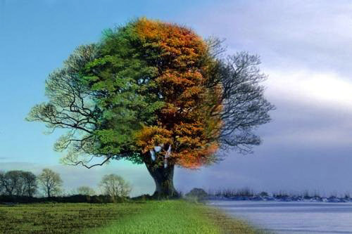
A négy évszak
Név: Szarvas Nóra Felkészítő tanárnő: Geráné Németh Gabriella Iskola: Eötvös Loránd SZKI 1204 Budapest, Török Flóris u.89.

Slide 2
A saját tanyánk, a Szarvas Tanya életén keresztül szeretném bemutatni a négy évszak legfontosabb változásait.
A Szarvas Tanya Jászberény-Porteleken zárt tanyaudvarral, 5 hektár legelővel és 1,5 hektár szántófölddel rendelkezik.
A Tanya állatai: 40 birka, 30 csirke, 2 macska és 1 kutya.

Slide 3
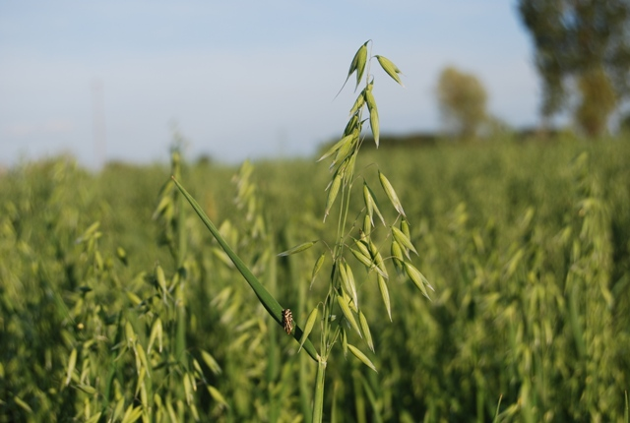
Tavasz
Az egyik legfontosabb évszak. Ekkor éled újjá a természet. Ez alapozza meg az elkövetkező év termékenységet.
Márciusban zabot ültetünk a termőföldbe. Kellő mennyiségű csapadék és napsütés szükséges ahhoz, hogy a zab megfelelően növekedjen és jó minőségű állati takarmány legyen belőle.

Slide 4
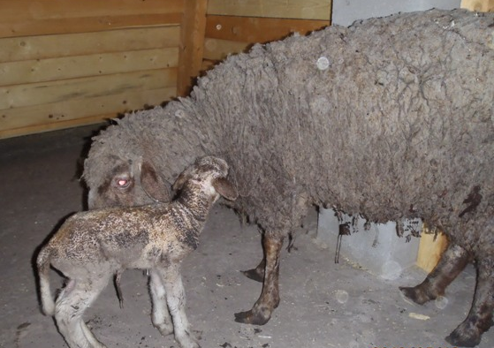
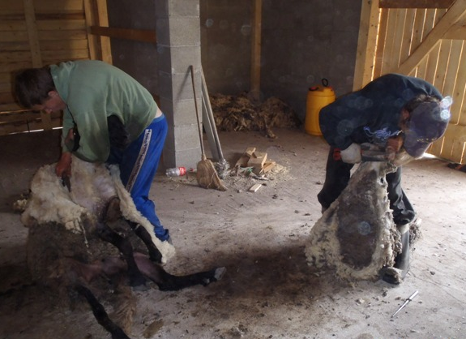
Tavasz
Megkezdődik a kisbárányok születése. Pár napig az anyjukkal külön tartjuk őket, majd később a nyájjal együtt járnak ki legelni, hiszen a fű növekedése is ekkor indul meg. A téli hónapok szénával való etetése után, élvezettel legelnek a birkák a friss legelőn.
Birkanyírók érkeznek hozzánk, hogy a birkákat megszabadítsák a téli bundájuktól.

Slide 5
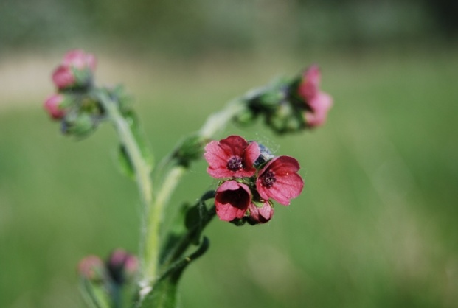
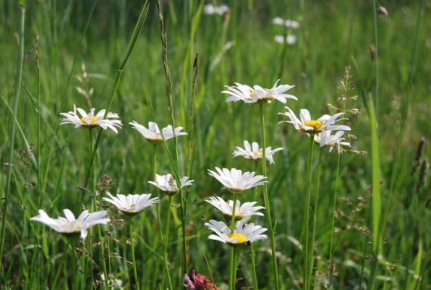
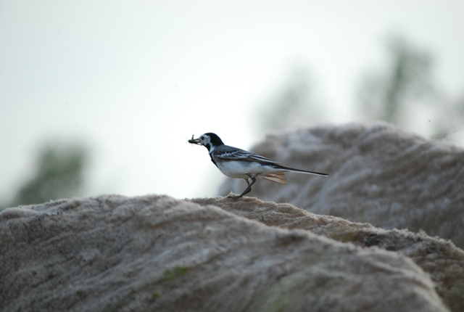
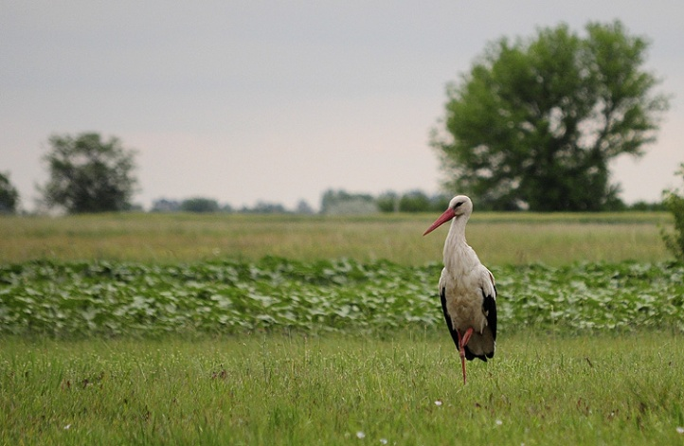
Tavasz
Virágba borul a természet. A réten tavaszi virágok sokasága nyílik, virágzik a repce, a gyümölcsfák, valamint a nyár- és akácfák is levélbe borulnak.
Különböző fajtájú madarak jelennek meg, akik a réten megbúvó tücskökre, szöcskékre és rovarokra vadásznak.
A gólyák is visszaérkeznek a messzi déli földrészről .

Slide 6
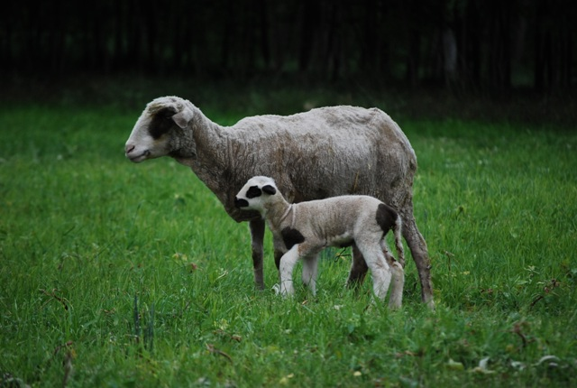
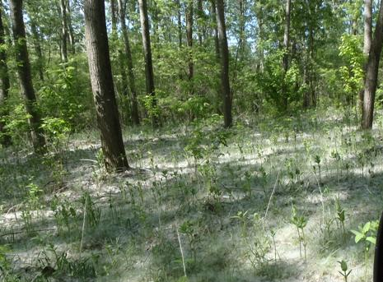
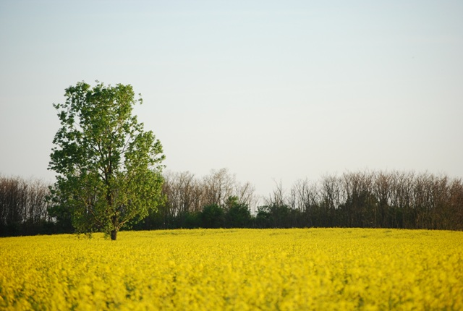
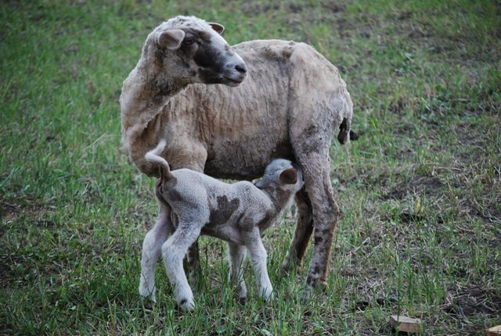
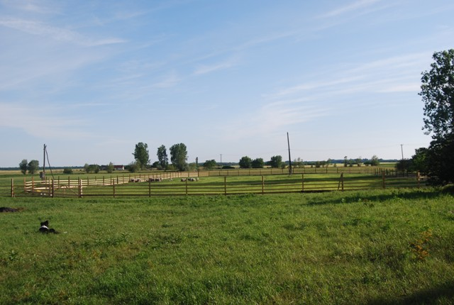
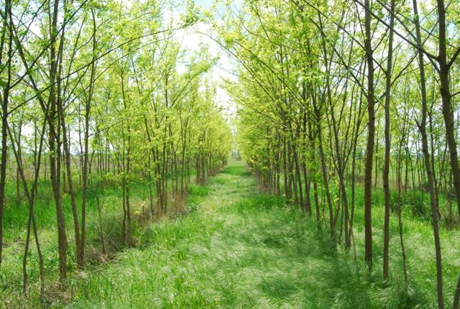
Tavaszi képek

Slide 7
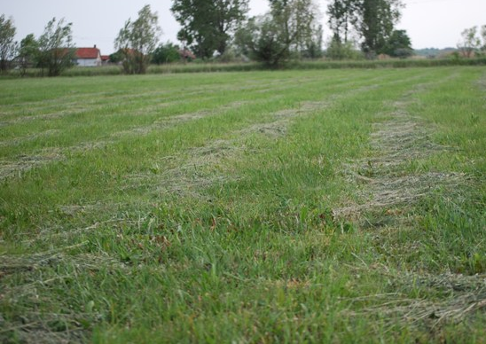
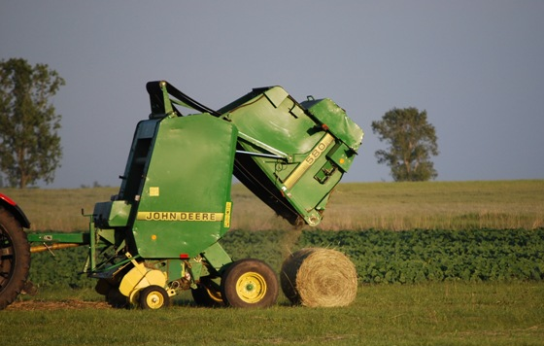
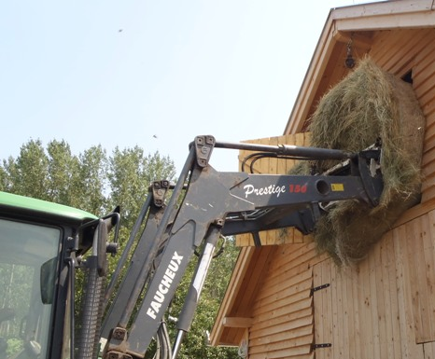
Nyár
Megkezdődik a réten a fű kaszálása, majd
bálázása, hogy télre szénaként kerülhes-
sen a birkák elé. A bálákat felpakoljuk a
birka-hodály padlására, hogy ne érje őket
az eső és szárazak maradjanak.

Slide 8
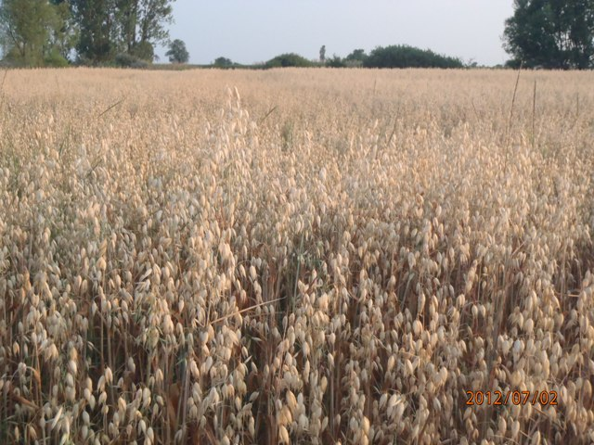
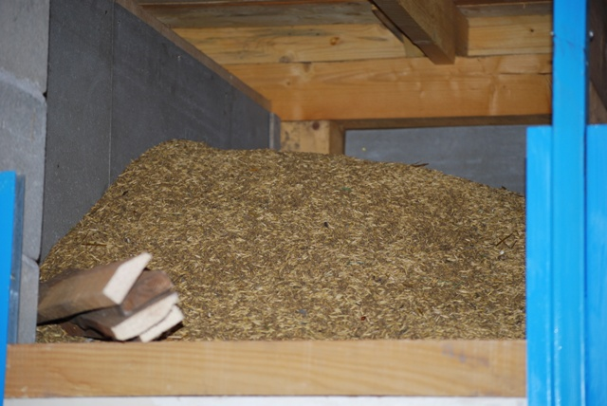
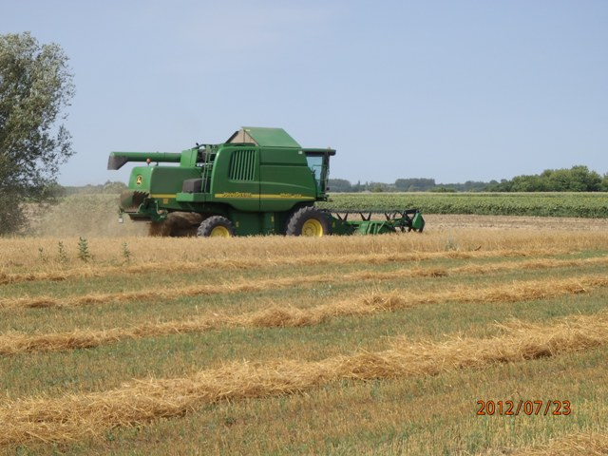
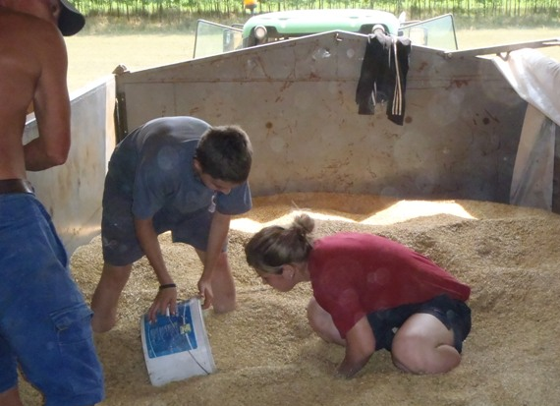
Nyár
A tavasszal elvetett zabot júliusban aratjuk egy kombájn segítségével, és a friss zabszemek azonnal a tároló helyükre kerülnek.

Slide 9
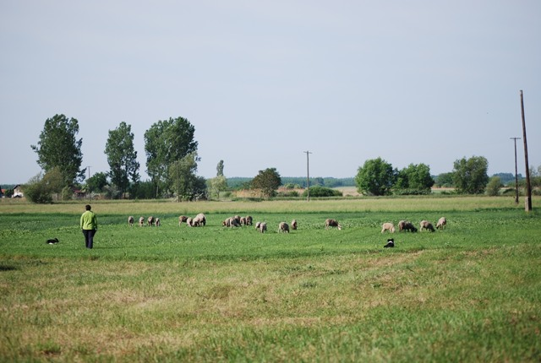
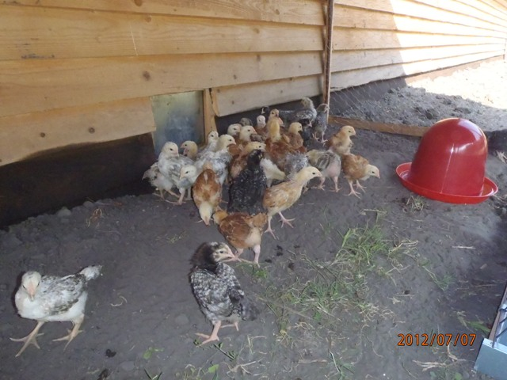
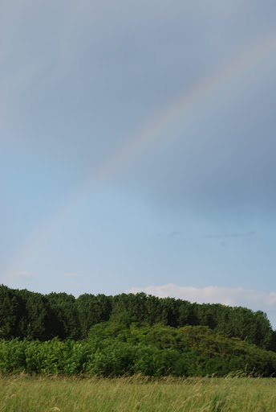
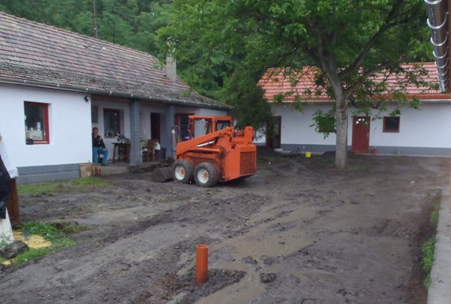
Nyár
A nyár nagyon meleg és száraz évszak, ezért az állatok csak kora reggel és késő este tartózkodnak a szabadban, napközben hűsölnek.
Az előnevelt kiscsirkék is ilyenkor érkeznek.
Az időjárás eléggé szeszélyes nyáron, de a hirtelen jött záporok utáni szivárványok mindenért kárpótolnak.

Slide 10
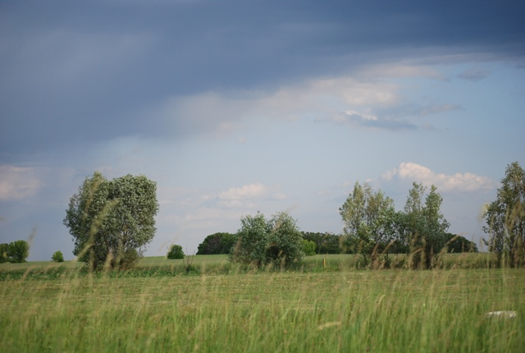
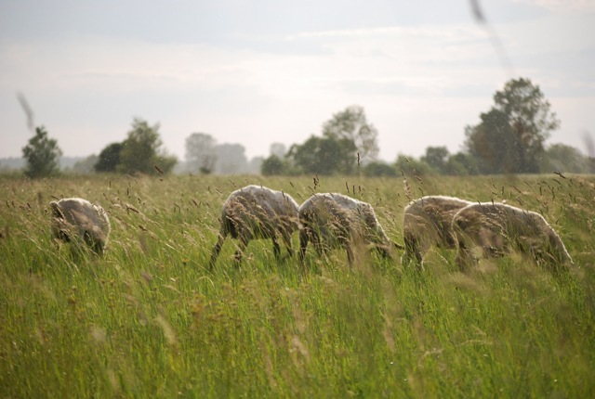
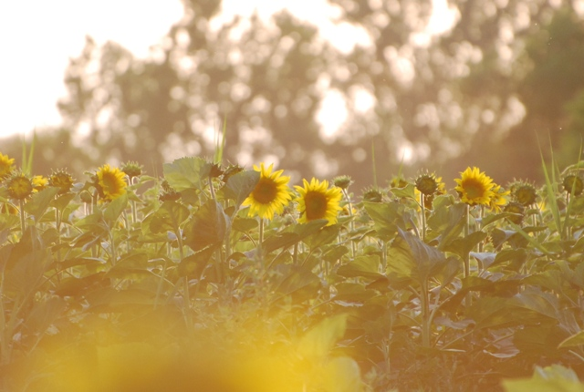
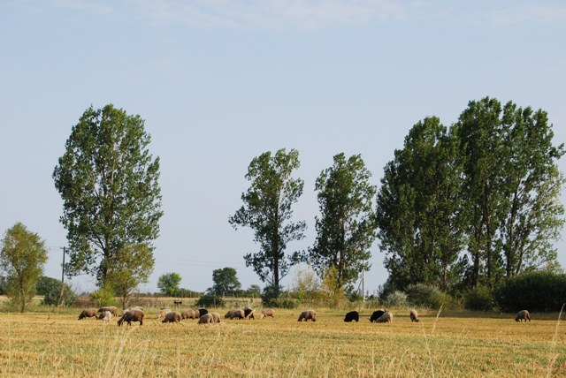
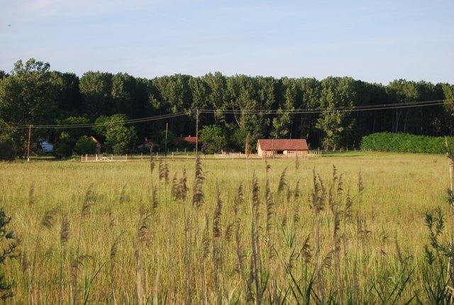
Nyári képek

Slide 11
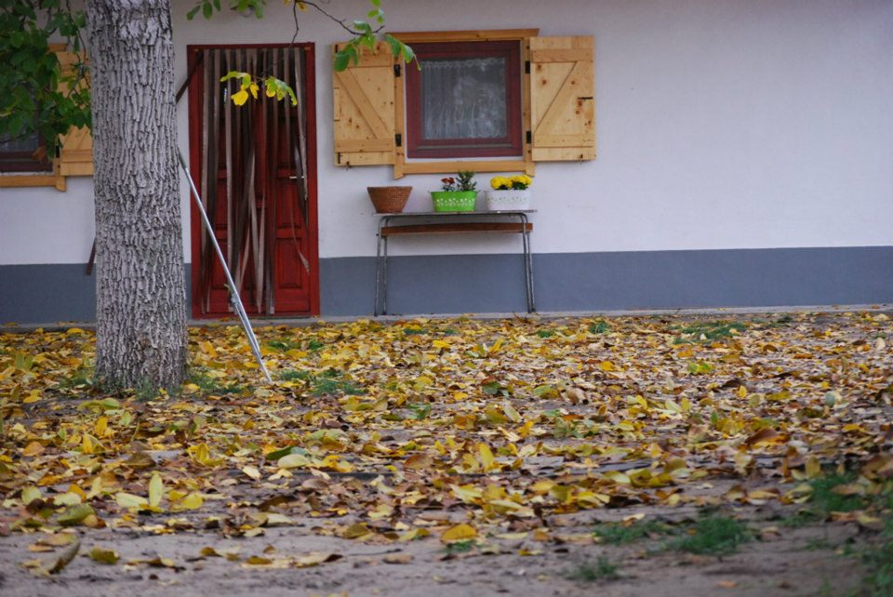
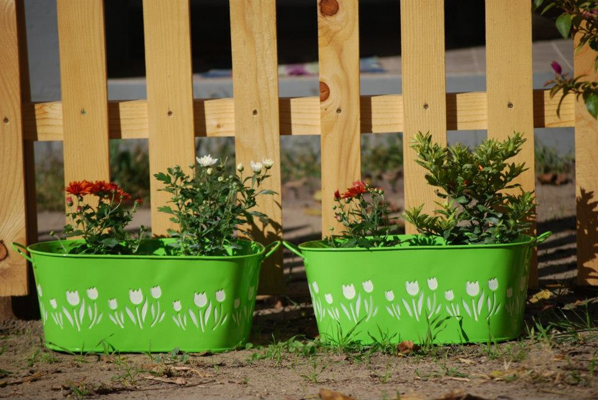
Ősz
A természet készülődik a télre.
A fák lehullatják leveleiket. A száraz, elhalt ágakat lemetsszük, a fák leveleit pedig komposztáljuk.
Más tanyákról kapunk kukoricaszárat, szalmát és eltároljuk a birkáknak télre.
A tanyaudvaron ilyenkor végezzük el azokat a munkákat, amiket a nagy melegben nem lehetett, pl: kerítést festünk, virágokat ültetünk.

Slide 12
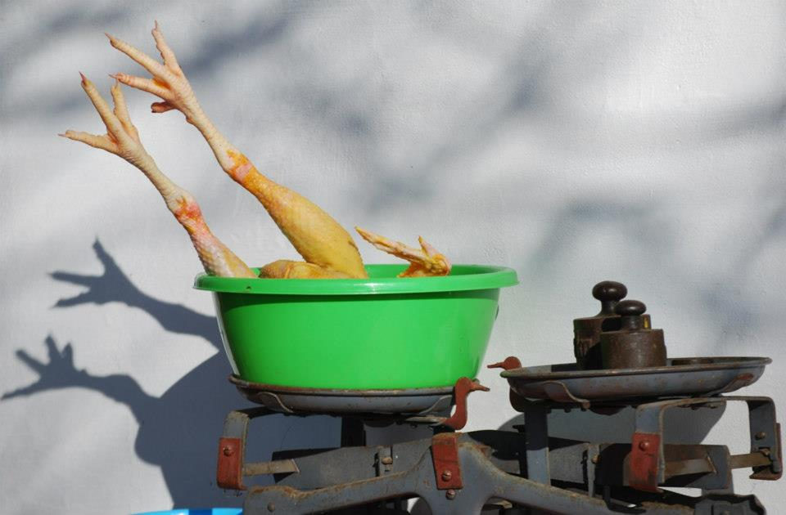
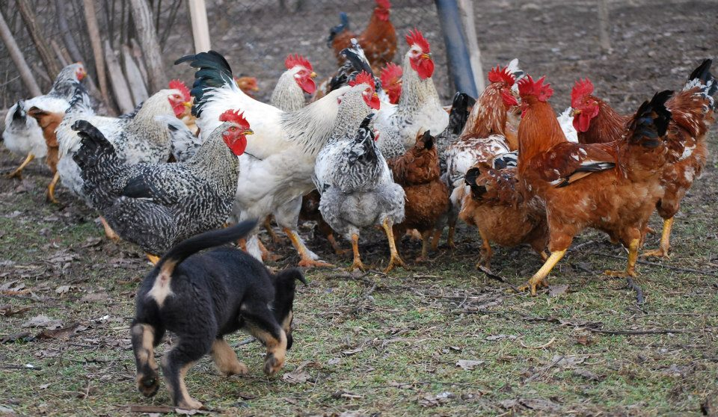
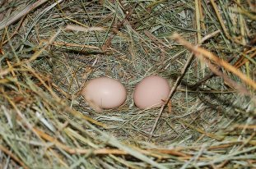
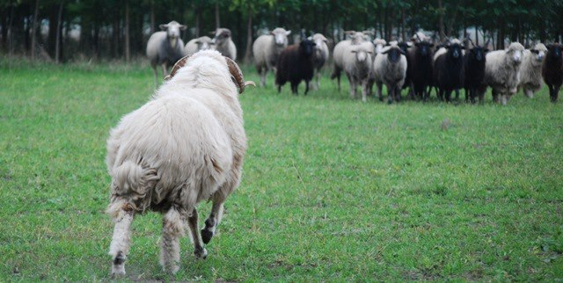
Ősz
A kiscsirkék megnőnek, a kakasok nagy részét levágjuk, a tyúkokat pedig meghagyjuk. Az első tojásokat ilyenkor kezdik tojni.
A birkákhoz egy kos kerül, majd „szerelmük gyümölcsei” tavasszal látnak napvilágot.

Slide 13
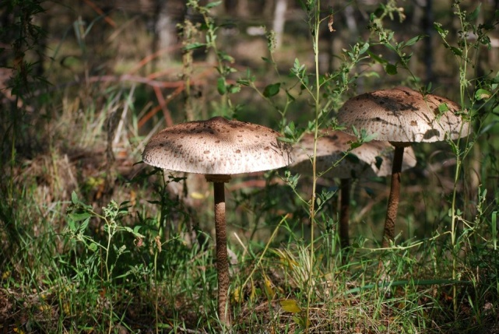
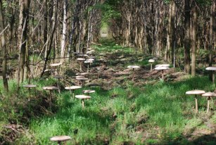
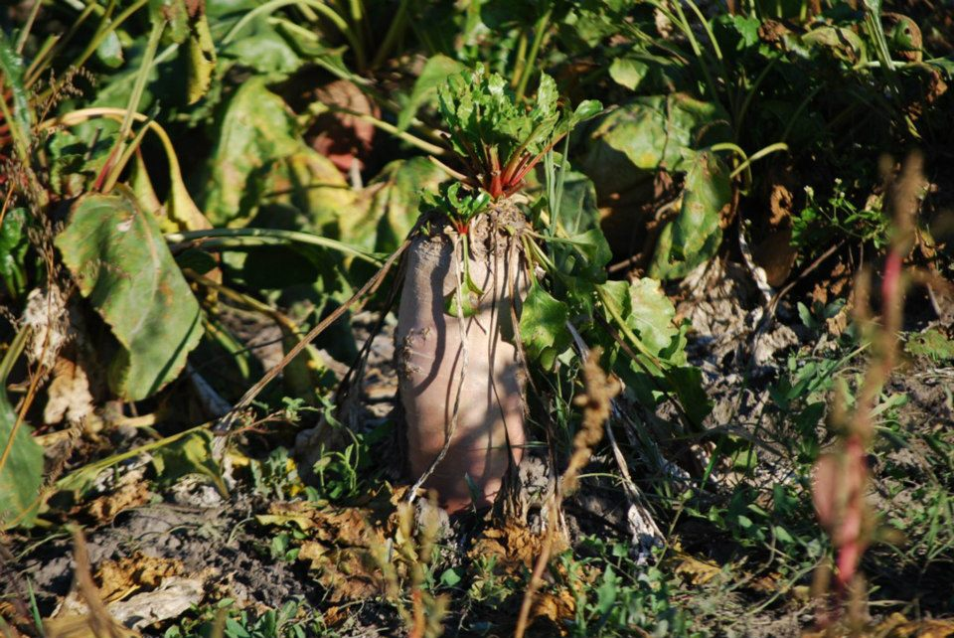
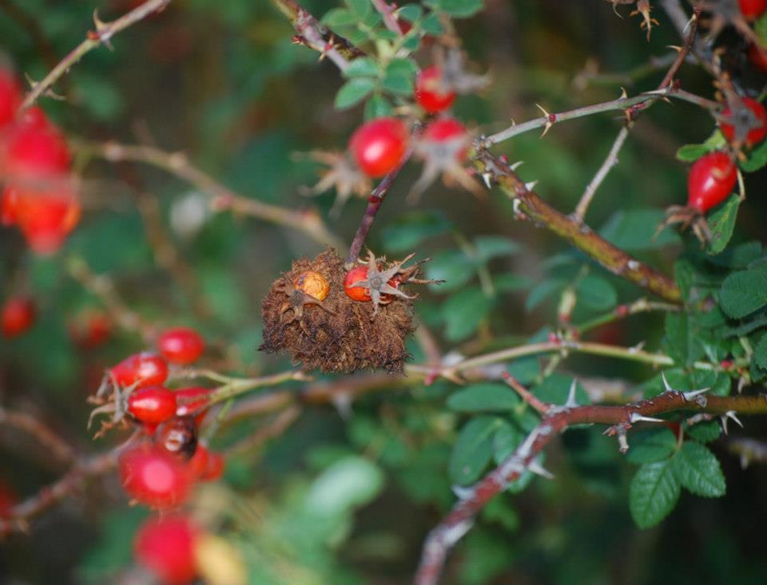
Ősz
A csapadékos, párás időjárás miatt a környező erdőben számos gomba jelenik meg. Az ehető őzláb gombából finomabbnál finomabb ételeket készítünk.
A tanya körül betakarítják a marharépát, és a csipkebogyót is ilyenkor szedjük.

Slide 14
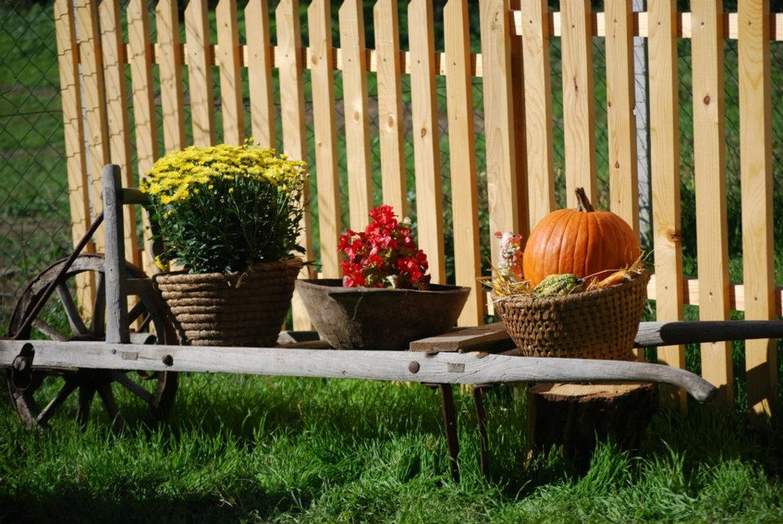
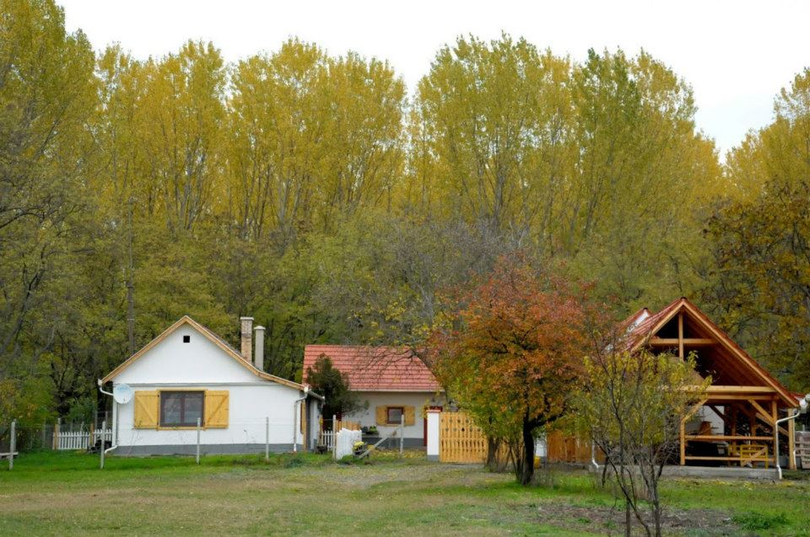
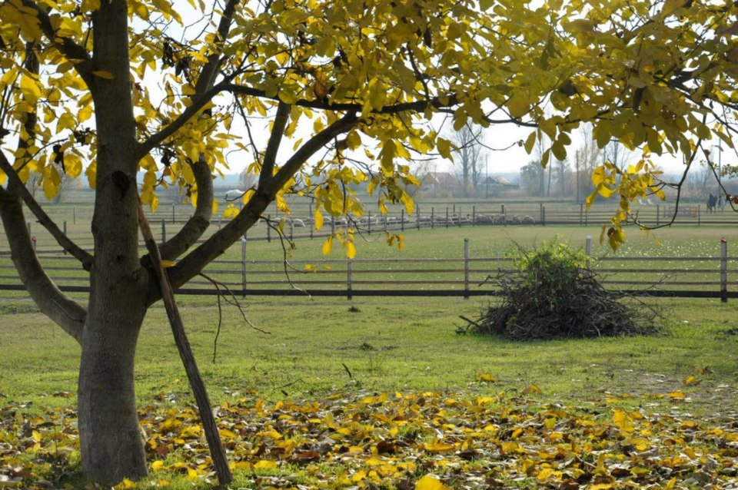
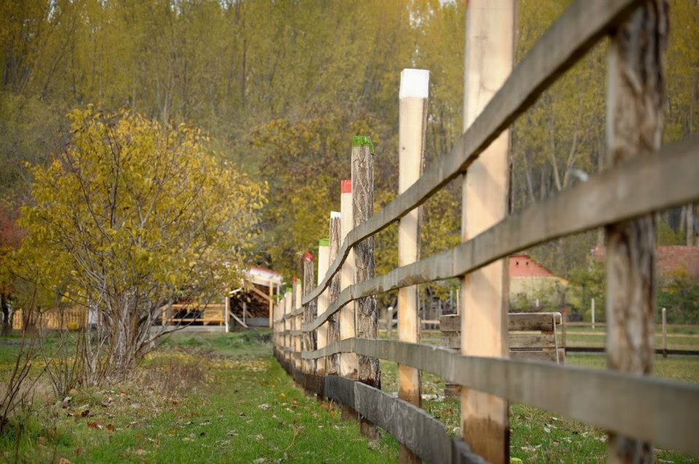
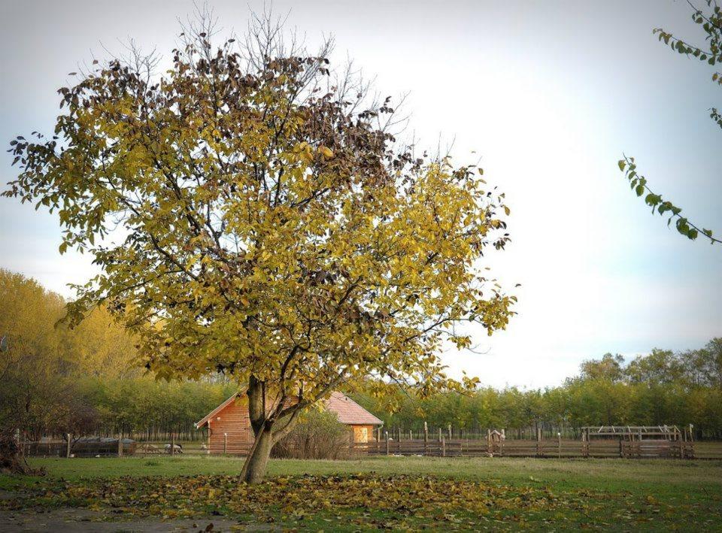
Őszi képek

Slide 15
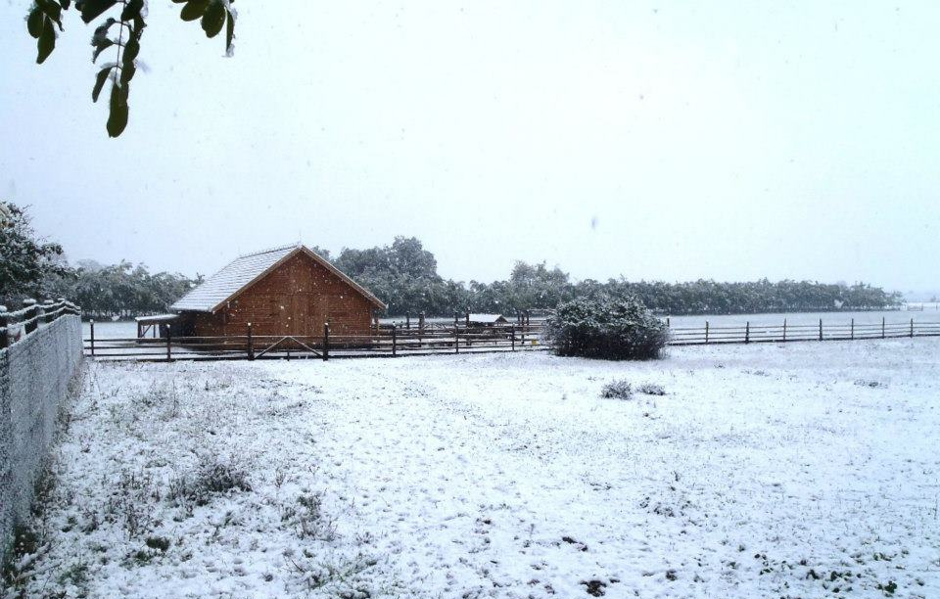
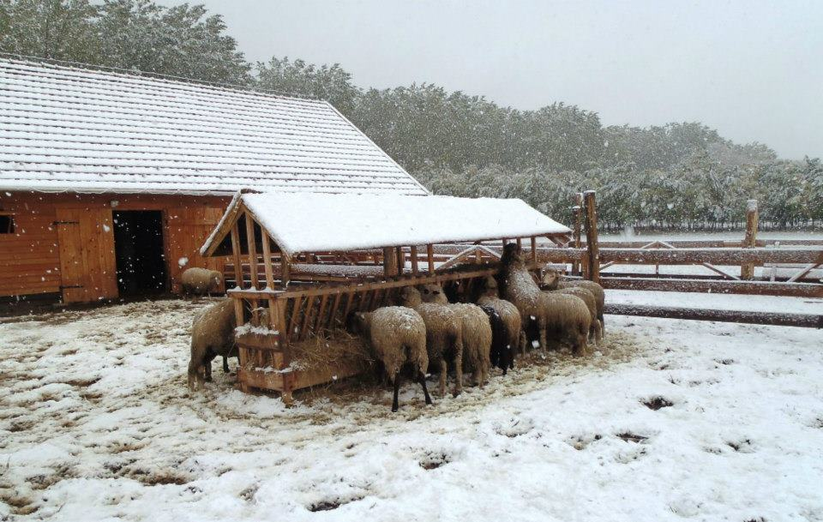
Tél
Leesik az első hó, jönnek a hideg, rövid nappalok.
Az állatok is más ritmusban élnek. Reggel később kapnak enni, délután hamarabb. A kora esti sötétség már minden állatot a szálláshelyén talál.

Slide 16
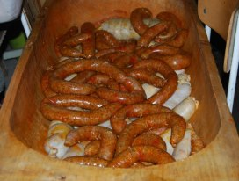
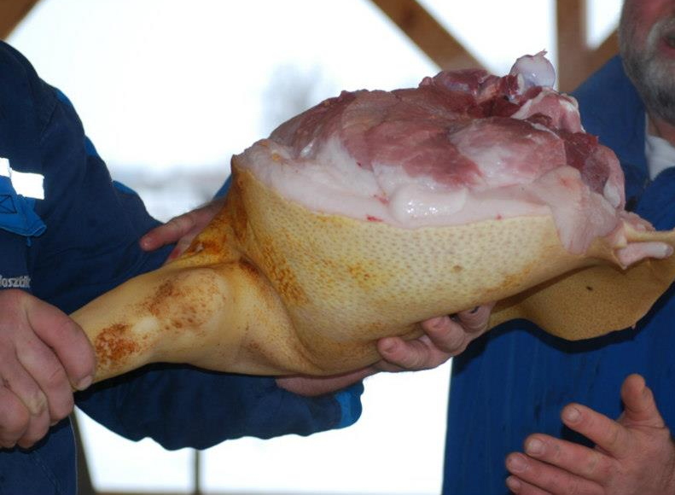
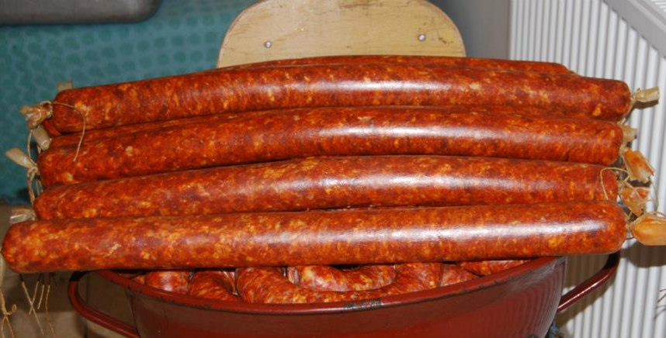
Tél
Karácsony előtt, családi program a disznóvágás. Nekünk saját disznónk ugyan nincs, de megbízható helyről veszünk egyet, majd belőle hurkát, kolbászt készítünk, valamint sonkát, szalonnát, zsírt és húsokat rakunk el.
Naponta etetjük a madarakat, napraforgó magot és más csemegéket rakunk a madáretetőbe. Ilyenkor különféle madarak látogatnak bennünket: cinegék, verebek és pintyek.

Slide 17
Téli képek

Slide 18
Köszönöm a figyelmet!
Látogass meg, gyere el hozzánk!
forrás: http://www.facebook.com/pages/Szarvas-Tanya/516986961651658

